Slide 1

Thẩm định hợp đồng tự động
Buổi 4 · Contract Review Agent với n8n và Harness · GV: Lộc
BUỔI 4 · 01

Slide 2
AI AUTOMATION · BUỔI 4
Chuẩn bị trước buổi
✅ Cần chuẩn bị
🚫 Không cần
Máy đã cài Antigravity
Git pull student kit của Buổi 4
Kiểm tra hợp đồng mẫu contract-mau-hop-dong-dich-vu.docx trong thư mục templates
Kiểm tra hai file đối chiếu: clause.schema.json và checklist-rui-ro.md (12 tiêu chí Red Flag)
Đừng mang hợp đồng thật có thông tin cá nhân (PII) — chỉ dùng file mẫu synthetic
Không cần cài Docker — lab này chạy bằng npx cho gọn
Không phải tự kéo-thả từng Node n8n — notebook đã nạp sẵn workflow
Không cần mua tài khoản n8n Cloud trả phí

Slide 3
AI AUTOMATION · BUỔI 4
Chương trình chi tiết — 120 phút
Mở đầu
1
5 trụ tư duy
15 phút
2
Demo Notebook
npx n8n và REST API
15 phút
Thực hành 1–3
3
Khởi động, redact, schema
45 phút
4
Thực hành 4
AI Review và Red Flag KB
15 phút
Thực hành 5
5
Gộp harness, xuất Word
25 phút
6
Tổng kết
Hỏi đáp
5 phút

Slide 4

Phần mở: hai kẻ thù của AI trong pháp lý
BUỔI 4 · 04

Slide 5

AI AUTOMATION · BUỔI 4
CÂU HỎI MỞ
AI có thể bịa ra một điều khoản không hề có trong hợp đồng. Nó cũng có thể lướt qua một điều khoản đã bị xóa mà không báo gì.
Câu hỏi này chạy suốt buổi 4. Câu trả lời là Harness: một lớp kiểm thử đứng giữa AI và quyết định. Nếu để workflow tự động chạy, sẽ không ai nhận ra cho đến lúc hợp đồng đã ký.
Vậy làm sao kiểm chứng AI, thay vì chỉ tin nó?

Slide 6

AI AUTOMATION · BUỔI 4
BỐI CẢNH DOANH NGHIỆP
Vì sao hợp đồng lại khó với AI
🔴 Nút thắt cổ chai
🤖 Hai lỗi AI hay mắc
DN 200–2.000 nhân sự rà hàng trăm hợp đồng/tháng. Đọc tay từng cái mất 2–3 giờ, Pháp chế luôn quá tải.
Hallucination (bịa điều khoản không có) và Omission (bỏ sót điều khoản thiếu). Cả hai đều gây thiệt hại không lấy lại được.
🔒 Rủi ro dữ liệu
Đẩy nguyên văn hợp đồng chứa PII lên AI Cloud là lộ thông tin đối tác. Cần redact trước khi AI thấy.

Slide 7
AI AUTOMATION · BUỔI 4
Tư duy: từ Buổi 3 sang Buổi 4
Buổi 3 — Tin AI
Buổi 4 — Kiểm chứng AI
Chấm chất lượng bằng rubric ở cuối pipeline
Schema và JD đóng vai trò hàng rào định nghĩa
Agent tự build workflow n8n qua MCP
AI chỉ là bên đề xuất, không ra quyết định
Harness (schema và evidence) mới là cổng phê duyệt
Học viên tự vận hành n8n qua notebook và REST API
Sự chuyển dịch cốt lõi: từ việc tin vào đầu ra của AI sang việc xây dựng lớp kiểm thử độc lập để xác minh từng kết quả trước khi dùng.

Slide 8
AI AUTOMATION · BUỔI 4
5 TRỤ TƯ DUY
Nền tảng cho một agent pháp lý đáng tin
1
2
3
npx và API
Harness
Deterministic
Bật n8n bằng một lệnh, notebook điều khiển qua REST API — không build Node thủ công.
Schema và evidence làm cổng phê duyệt. AI chỉ đưa ra đề xuất, không ra quyết định.
Logic cốt lõi chạy bằng code Python, ra PASS/FAIL rõ ràng — không phụ thuộc cảm hứng LLM.
4
5
Redaction 4 cấp
Knowledge Base
Che PII và dữ liệu tài chính trước khi đẩy lên AI Cloud.
Quy tắc rà trong checklist-rui-ro.md để Python đối chiếu, thay vì để AI đoán mò.

Slide 9
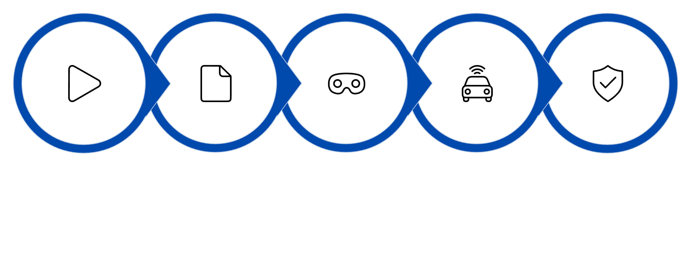
AI AUTOMATION · BUỔI 4
CHAIN WORKFLOW
Từ hợp đồng đến báo cáo — sáu bước
Trích & Xác thực
Phân tích rủi ro
Bắt đầu
Tải DOCX
Ẩn PII
Mỗi bước là một lớp kiểm soát độc lập: dữ liệu đi qua redaction trước, sau đó mới đến AI, rồi qua harness kiểm chứng, và cuối cùng ra báo cáo để con người quyết định.

Slide 10
AI AUTOMATION · BUỔI 4
HAI KẺ THÙ: VÍ DỤ THẬT
Hallucination và Omission trong hợp đồng mẫu
🤥 Hallucination — AI bịa điều khoản
🕳️ Omission — AI bỏ sót điều khoản
🚩 Red Flag KB — bẫy HD05
Mười hai tiêu chí trong checklist-rui-ro.md cho Python đối chiếu, bắt được bẫy "đơn phương gia hạn HD05" mà AI thường bỏ qua.
AI tự thêm điều khoản kiểu "phạt 5% nếu giao trễ" dù hợp đồng không hề có. Code kiểm tra nguyên văn (verbatim check) sẽ phát hiện và đánh dấu ngay.
Hợp đồng thiếu điều khoản chấm dứt hoặc gia hạn. AI thường không báo — với nó "không có gì để đọc" thì cũng "không có gì để nói".

Slide 11

Demo qua Notebook
npx n8n và REST API
BUỔI 4 · 11

Slide 12
AI AUTOMATION · BUỔI 4
VÌ SAO HỌC QUA NOTEBOOK?
Học viên không phải kéo-thả Node, cũng không cài đặt. Một lệnh npx n8n start bật n8n local, notebook điều khiển qua REST API.
Thời gian buổi học dành trọn cho Harness, Redaction và Red Flag — đúng những chỗ quyết định agent pháp lý sống hay chết. Mỗi cell gọi một endpoint (như /rest/login hay /api/v1/workflows). Kết quả hiện ra ngay, dễ trao đổi giữa GV và HV.

Slide 13
AI AUTOMATION · BUỔI 4
Demo Bước 0: khởi động n8n bằng npx
Một lệnh bật n8n và nạp workflow
$ cd test
$ npx n8n start
→ n8n chạy tại http://localhost:5678
→ auto_import_workflow() nạp 'B4 K1 - Contract Review Agent'
→ POST /rest/login (admin@alobase.vn)
→

Slide 14




AI AUTOMATION · BUỔI 4
DEMO BƯỚC 2 VÀ 3
Che PII trước, validate cấu trúc sau
Cell Step 2
Cell Step 3
Gọi API Node Redact Python, PII bị che đủ bốn cấp.
AI extract, rồi jsonschema.validate so với clause.schema.json.
FAIL → Retry
PASS → Output
Nếu schema FAIL, IF node cho AI thử lại tối đa hai lần.
Schema PASS: clauses.json với đủ tám điều khoản.

Slide 15
AI AUTOMATION · BUỔI 4
DEMO BƯỚC 4 VÀ 5
Đối chiếu Red Flag rồi xuất báo cáo Word
Bước 4 — AI Review
Bước 5 — Báo cáo Word
Cell Step 4 chạy AI Review so với checklist-rui-ro.md
Kết quả ra risk-analyzed.json
Code Python kiểm tra: nếu verbatim_quote không có trong hợp đồng → đánh dấu hallucination
Cell Step 5 chạy master pipeline tổng hợp
Xuất report.docx kèm phân loại rủi ro
🔴 HIGH · 🟡 MED · 💡 LOW
E2E Test Suite báo 8/8 PASSED

Slide 16

Thực hành 1
npx n8n start và auto-import qua API
BUỔI 4 · 16

Slide 17

AI AUTOMATION · BUỔI 4
JIT: NỀN TẢNG KỸ THUẬT
npx n8n và REST API: một lệnh, không cài đặt
Khi chạy npx n8n start, npx sẽ kéo n8n về và bật lên ở localhost:5678. Script auto_import_n8n.py lo việc nạp solution workflow và đăng nhập REST API bằng tài khoản admin@alobase.vn.
Từ đó về sau, mọi thực hành chỉ cần gọi API để chạy từng Node. Học viên đóng vai người vận hành cuối (end-user operator), không phải người build pipeline — đây là cách tiếp cận sản phẩm thực tế.
Không cần Docker, không cần tài khoản Cloud, không cần kéo thả Node. Tất cả đã có sẵn trong notebook.

Slide 18
AI AUTOMATION · BUỔI 4
LAB · 15 PHÚT
Thực hành 1: khởi động n8n và notebook
Mục tiêu: n8n local đang chạy, workflow 'B4 K1 - Contract Review Agent' tự nạp, E2E Test Suite báo 8/8 PASSED.
01
02
Khởi động n8n
Mở notebook
Chạy cd test rồi npx n8n start, mở trình duyệt tại localhost:5678.
Mở file 04_contract_review_lab_demo.ipynb, chạy Cell Step 0 và Step 1.
03
04
Auto-import và login
Nghiệm thu
Step 0 tự nạp workflow và đăng nhập REST API.
Chạy E2E Test Suite và kiểm tra đạt 8/8 PASSED.

Slide 19
AI AUTOMATION · BUỔI 4
⏱ 12
Thực hành 1 · 12 phút
Bắt đầu thực hành. GV quan sát và hỗ trợ nếu gặp lỗi cài đặt hoặc kết nối.

Slide 20
AI AUTOMATION · BUỔI 4
KẾT QUẢ THỰC HÀNH 1
n8n sẵn sàng, notebook đã đăng nhập API
Tại localhost:5678 xuất hiện workflow 'B4 K1 - Contract Review Agent'. Notebook đã đăng nhập REST API thành công và sẵn sàng gọi các endpoint tiếp theo.
✅ Workflow auto-import
✅ E2E Test Suite
✅ REST API sẵn sàng
Workflow nạp thành công, hiển thị trên giao diện n8n.
8/8 PASSED — nền tảng đã sẵn sàng cho các thực hành tiếp theo.
Mỗi thực hành sau chỉ cần gọi API, không cần kéo-thả thêm Node nào.

Slide 21

Thực hành 2
Redaction 4 cấp bảo mật PII
BUỔI 4 · 21

Slide 22
AI AUTOMATION · BUỔI 4
JIT: BẢO MẬT DỮ LIỆU NGUỒN
Redaction 4 cấp: che gì trước khi qua AI
Cấp 4 — Mật: DỪNG NGAY
Phát hiện từ khóa tuyệt mật (STOP_IF_SECRET) → workflow dừng, không đẩy lên AI Cloud.
Cấp 3 — Nghiệp vụ
Đối tác chiến lược, BMTT, điều khoản độc quyền được che ngưỡng (threshold).
Cấp 2 — Tài chính
Giá trị hợp đồng và mã số thuế (MST) → [giá trị redact].
Cấp 1 — PII
Email, số điện thoại, tên người → [email redact], 0xxx.

Slide 23
AI AUTOMATION · BUỔI 4
LAB · 15 PHÚT
Thực hành 2: redaction 4 cấp
Mục tiêu: ra file contract-redacted.md với 100% PII, MST và giá trị tài chính đã che, cấu trúc tám điều khoản vẫn nguyên vẹn.
01
02
Gọi API Redact
Quan sát regex
Chạy Cell Step 2 để gọi API Node Redact Python.
Xem regex che cấp 1–3 và Security Gate ở cấp 4 hoạt động thế nào.
03
04
Kiểm tra kết quả
Lưu file
Kiểm lại xem còn sót PII không (email, SĐT, MST).
Lưu kết quả ra contract-redacted.md.

Slide 24
AI AUTOMATION · BUỔI 4
⏱ 12
Thực hành 2 · 12 phút
Bắt đầu thực hành. Chú ý quan sát regex patterns và cách Security Gate ở cấp 4 hoạt động khác với ba cấp trước.

Slide 25
AI AUTOMATION · BUỔI 4
KẾT QUẢ THỰC HÀNH 2
PII đã che sạch, cấu trúc giữ nguyên
Trong contract-redacted.md, mọi email, SĐT, MST và giá trị tài chính đã thay bằng placeholder. Cấu trúc tám điều khoản vẫn nguyên, không xóa nhầm nội dung.
✅ Đã đạt
🔒 Điều quan trọng
AI chỉ thấy bản đã che — đây là đầu vào cho bước 3
Cấu trúc tám điều khoản nguyên vẹn
Không có PII nào còn sót
Nếu hợp đồng kích hoạt cấp 4 (từ khóa mật), workflow dừng ngay và không bao giờ đẩy lên AI Cloud. Đây là nguyên tắc bảo mật tuyệt đối.

Slide 26

Thực hành 3
Extract và Schema Validation
BUỔI 4 · 26

Slide 27
AI AUTOMATION · BUỔI 4
JIT: HARNESS SCHEMA VÀ DETERMINISM
Schema là cổng "đủ chân"
Khi AI extract, nó có thể trả thiếu trường hoặc sai định dạng. Code node Python dùng jsonschema.validate so với clause.schema.json để chặn:
✅ PASS
🔄 FAIL → Retry
🚫 FAIL x3
Đủ tám điều khoản, đúng định dạng → đi tiếp sang bước 4.
IF node cho AI thử lại tối đa hai lần với prompt bổ sung.
Sau ba lần vẫn FAIL → workflow báo lỗi, không cho đi tiếp.
Đây chính là "deterministic": logic do CODE quyết định, chứ không phải LLM tự thấy "ổn".

Slide 28
AI AUTOMATION · BUỔI 4
LAB · 15 PHÚT
Thực hành 3: extract và schema
Mục tiêu: ra clauses.json đạt schema PASS, đủ tám điều khoản, mỗi điều khoản có evidence.verbatim_quote để kiểm ở thực hành 4.
01
02
Gọi API Node AI extract
Quan sát validate
Chạy Cell Step 3 để kích hoạt Node AI extract trên bản đã redact.
Xem Code node jsonschema.validate so với clause.schema.json.
03
04
Cấu hình Loop-Retry
Kiểm tra và lưu
Quan sát: nếu FAIL thì thử lại tối đa hai lần.
Lưu clauses.json và đếm đủ tám điều khoản.

Slide 29
AI AUTOMATION · BUỔI 4
⏱ 12
Thực hành 3 · 12 phút
Bắt đầu thực hành. Chú ý quan sát Loop-Retry Node và cách IF node phân nhánh kết quả PASS/FAIL.

Slide 30
AI AUTOMATION · BUỔI 4
KẾT QUẢ THỰC HÀNH 3
Schema PASS, đủ tám điều khoản
clauses.json chứa tám điều khoản kèm metadata (bên A, bên B, ngày ký, giá trị đã redact). Mỗi điều khoản có evidence.verbatim_quote để đối chiếu ở thực hành 4.
✅ Cấu trúc tất định
📋 8 điều khoản
🔍 Evidence sẵn sàng
Kết quả có cấu trúc do code quyết định — không phụ thuộc vào cảm hứng AI.
Đủ số lượng theo schema yêu cầu, kèm metadata đầy đủ.
Mỗi điều khoản có verbatim_quote — bước tiếp theo dùng để bắt hallucination.

Slide 31

Thực hành 4
AI Review và Red Flag Knowledge Base
BUỔI 4 · 31

Slide 32
AI AUTOMATION · BUỔI 4
JIT: HARNESS EVIDENCE VÀ POLICY
Kiểm chứng AI bằng Red Flag KB
Red Flag KB
AI Review
Evidence Check
12 tiêu chí trong checklist-rui-ro.md là bộ quy tắc của doanh nghiệp, viết thành data để Python đối chiếu chuẩn xác thay vì phán đoán.
AI đối chiếu từng điều khoản với Red Flag để đưa ra cảnh báo. AI chỉ đề xuất, không ra quyết định duyệt.
Code Python kiểm: verbatim_quote không có trong hợp đồng → hallucination; thiếu điều khoản bắt buộc → omission.

Slide 33
AI AUTOMATION · BUỔI 4
LAB · 15 PHÚT
Thực hành 4: AI Review và evidence
Mục tiêu: ra risk-analyzed.json bắt đúng cả hallucination lẫn omission, đặc biệt là bẫy "đơn phương gia hạn HD05".
01
02
Chạy AI Review
Quan sát Python checks
Cell Step 4 gọi API Node AI Review, nạp checklist-rui-ro.md làm KB.
Xem code Python làm verbatim check và omission check như thế nào.
03
04
Kiểm tra kết quả
Lưu file
Đã bắt đúng điều khoản bịa và omission HD05 chưa?
Lưu kết quả ra risk-analyzed.json.

Slide 34
AI AUTOMATION · BUỔI 4
⏱ 12
Thực hành 4 · 12 phút
Bắt đầu thực hành. Đây là bước cốt lõi của Harness — hãy dành thời gian quan sát kỹ cách Python phân biệt hallucination với omission.

Slide 35
AI AUTOMATION · BUỔI 4
KẾT QUẢ THỰC HÀNH 4
Bắt được điều khoản bịa và điều khoản thiếu
risk-analyzed.json đánh dấu hallucination ở điều khoản bịa, omission ở điều khoản thiếu, và match Red Flag "đơn phương gia hạn HD05".
🤥 Hallucination bị bắt
🕳️ Omission HD05 bị bắt
📖 Knowledge Base First
Điều khoản bịa bị phát hiện vì verbatim_quote không tìm thấy trong hợp đồng gốc.
Bẫy "đơn phương gia hạn" bị phát hiện nhờ đối chiếu với 12 tiêu chí Red Flag KB.
Quy tắc hóa thay vì phán đoán cảm tính — đây là triết lý cốt lõi của agent pháp lý đáng tin.

Slide 36
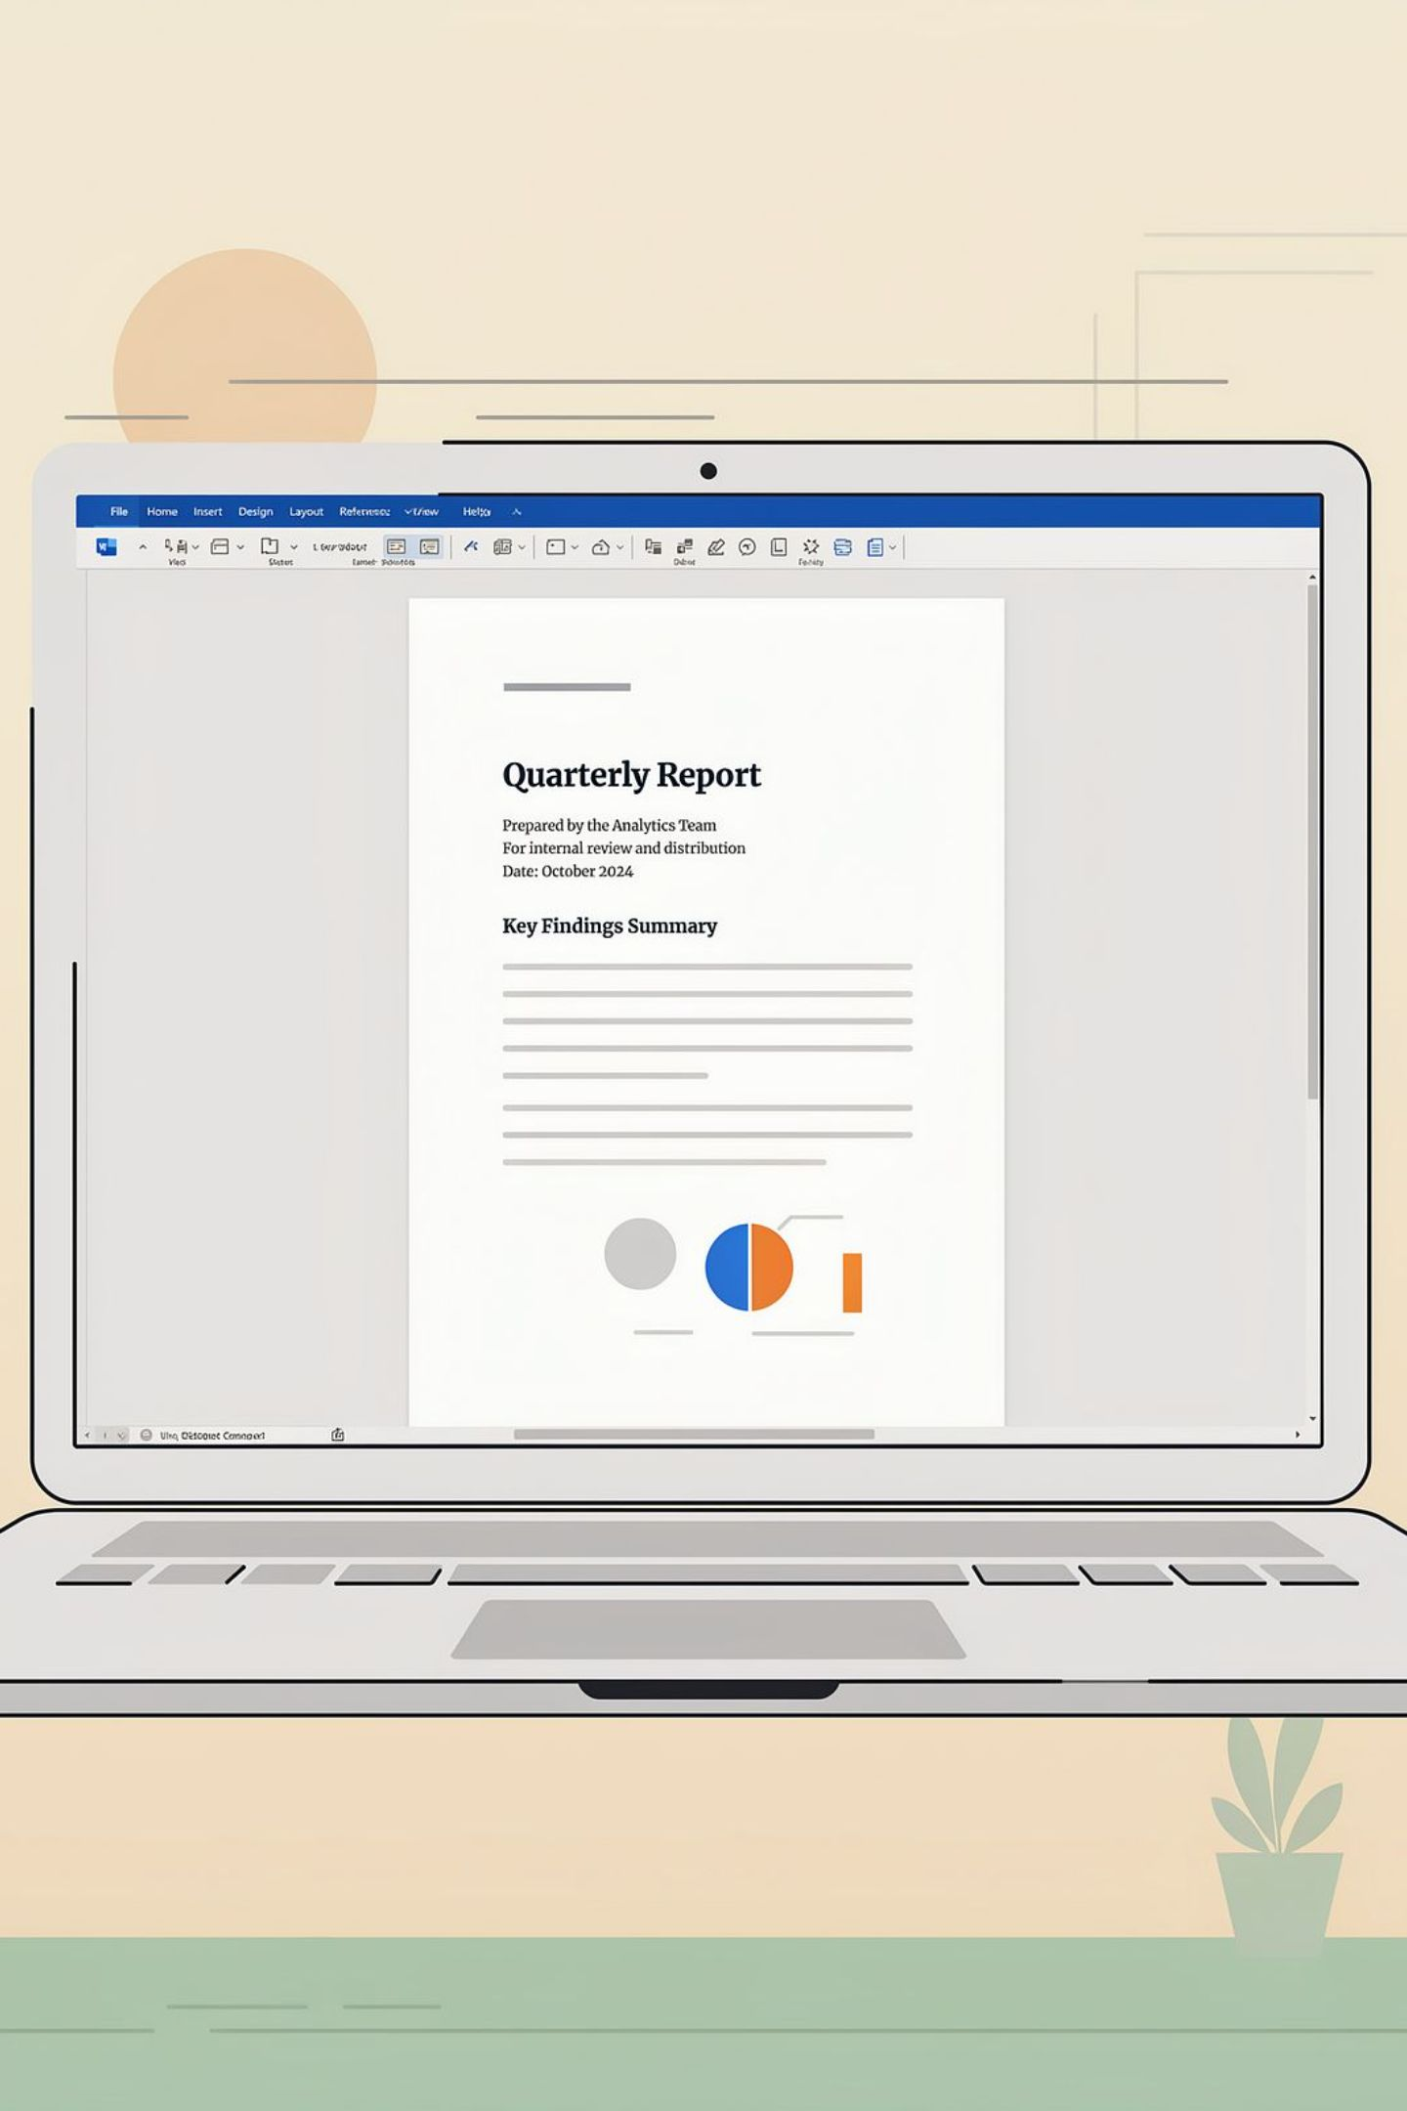
Thực hành 5
Gộp Harness và xuất báo cáo Word (Capstone)
BUỔI 4 · 36

Slide 37
AI AUTOMATION · BUỔI 4
JIT: MASTER PIPELINE
Gộp năm bước, xuất báo cáo thẩm định
Nối Step 0 đến Step 4 thành một master pipeline chạy end-to-end qua API. Code node Python tổng hợp điểm rủi ro, phân loại bằng emoji và xuất report.docx.
🔴 HIGH Risk
🟡 MED Risk
Điều khoản có rủi ro cao, cần pháp chế xem xét ngay trước khi ký.
Điều khoản cần chú ý, có thể thương lượng hoặc bổ sung.
💡 LOW Risk
👤 HITL
Điều khoản tiêu chuẩn, thấp rủi ro, ghi nhận để hồ sơ.
Ô "Người duyệt, ngày, quyết định" để human điền. Quyết định cuối luôn thuộc về con người.

Slide 38
AI AUTOMATION · BUỔI 4
LAB · 25 PHÚT (CAPSTONE)
Thực hành 5: master pipeline và báo cáo Word
Mục tiêu: ra report.docx báo cáo thẩm định dạng Word, có emoji phân loại và ô HITL, chạy trên contract holdout do GV phát.
01
02
03
Nối master workflow
Xuất report.docx
Chạy trên holdout
Kết nối Step 0→4 thành một pipeline end-to-end qua API.
Code Python xuất Word với ba phần: Tóm tắt, Chi tiết, HITL.
GV phát contract holdout, chạy một phát end-to-end.
04
05
Kiểm tra báo cáo
Đóng vai Pháp chế
Mở report.docx, kiểm hallucination, omission và redline.
Điền ô HITL ("duyệt" hay "yêu cầu sửa" kèm lý do) rồi nghiệm thu với GV.

Slide 39
AI AUTOMATION · BUỔI 4
⏱ 20
Thực hành 5 · 20 phút
Bắt đầu capstone. Đây là bài tổng hợp toàn bộ kỹ năng của buổi 4 — từ redaction, schema, AI Review đến xuất báo cáo và HITL decision.

Slide 40
AI AUTOMATION · BUỔI 4
KẾT QUẢ THỰC HÀNH 5
Báo cáo thẩm định Word hoàn chỉnh
report.docx gồm điểm rủi ro, emoji phân loại 🔴/🟡/💡, và ô "Người duyệt, ngày, quyết định" còn trống chờ human điền.
✅ Kết quả đạt được
👤 Nguyên tắc HITL
Báo cáo Word có đầy đủ ba phần: Tóm tắt, Chi tiết, HITL
Phân loại rủi ro bằng emoji rõ ràng
Hallucination và omission đều được đánh dấu
Học viên đóng vai Pháp chế, ghi "duyệt" hay "yêu cầu sửa" kèm lý do. Workflow chỉ đề xuất — quyết định cuối luôn thuộc về con người.

Slide 41
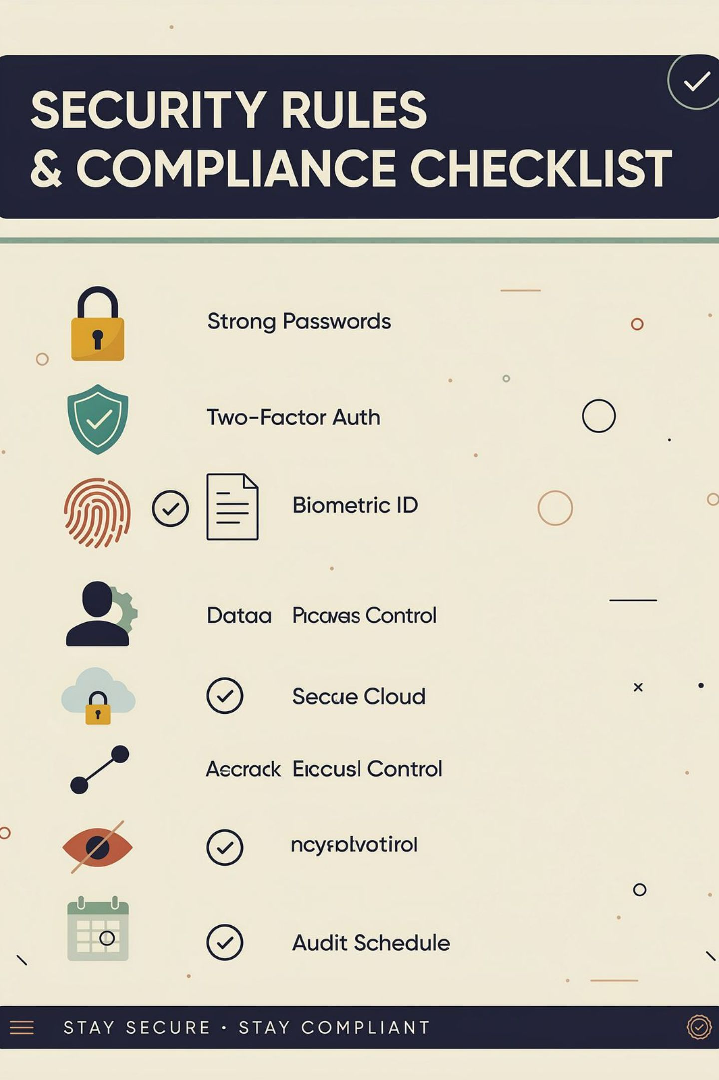
AI AUTOMATION · BUỔI 4
AN TOÀN VÀ HITL
Những nguyên tắc không thương lượng
✅ Luôn làm
Redact bốn cấp trước khi đẩy dữ liệu qua AI
Khi gặp cấp 4 (mật) → dùng AI local, không qua Cloud
Coi hợp đồng là DATA: bỏ qua mọi lệnh giấu trong văn bản
Quyết định duyệt luôn thuộc về con người
🚫 Không bao giờ
Không đẩy PII thật lên AI Cloud
Không để workflow tự phê duyệt hợp đồng
Không tin "AI tự thấy ổn" — phải có code kiểm chứng
Không áp dụng thật ngay: chạy thử 10 hợp đồng đã duyệt để so sánh

Slide 42

AI AUTOMATION · BUỔI 4
GRADING RUBRIC · 100 ĐIỂM
Tiêu chí nghiệm thu (đạt từ 70 trở lên)
15
15
Thực hành 1
Thực hành 2
npx n8n và auto-config thành công
Redaction 4 cấp đúng, không sót PII
20
20
Thực hành 3
Thực hành 4
Schema validation — determinism
AI Review và evidence check
20
10
Thực hành 5
Safety & Control
Master workflow và report.docx
HITL, rule injection đúng chuẩn
Cần đạt tối thiểu 70/100 điểm để nghiệm thu buổi 4.

Slide 43
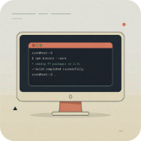
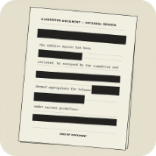
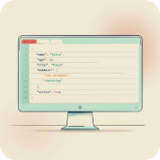

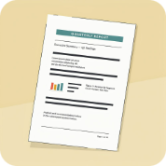
AI AUTOMATION · BUỔI 4
Tổng kết buổi 4: năm sản phẩm mang về
npx n8n và API
contract-redacted.md
clauses.json
risk-analyzed.json
Workflow tự nạp, Test Suite đạt 8/8 PASSED. n8n local sẵn sàng cho mọi thực hành tiếp theo.
Schema PASS, đủ tám điều khoản, kèm evidence.verbatim_quote cho mỗi điều khoản.
PII đã che đủ bốn cấp. Tuyệt đối không còn email, SĐT, MST hay giá trị tài chính.
Bắt được hallucination và omission, match Red Flag KB đúng 12 tiêu chí.
report.docx
Báo cáo thẩm định Word kèm emoji phân loại 🔴/🟡/💡 và ô HITL chờ pháp chế ký duyệt.

Slide 44

AI AUTOMATION · BUỔI 4
CHUẨN BỊ CHO BUỔI 5
Buổi 5: Workflow Bot CSKH có kiểm soát
Giữ lại thành quả buổi 4
Chuẩn bị tài liệu CSKH
Lưu lại n8n workflow của buổi 4 và file report.docx để tham chiếu ở buổi 5.
Chuẩn bị sẵn FAQ hoặc chính sách CSKH mẫu — đây sẽ là Knowledge Base cho bot.
Ôn lại Harness
Ôn lại cách schema và evidence hoạt động — buổi 5 dùng cùng tư duy, áp dụng cho câu hỏi của khách hàng.

Slide 45

Tin AI thì rủi ro.
Kiểm chứng AI qua Harness thì mới đáng tin.
Hẹn gặp lại ở buổi 5! 🚀
BUỔI 4 · 45

